Slide 1
Klimaatmaatregelen Euvelgunne
Kenniscentrum
NoorderRuimte
Lessons learned
Spreker: Allard Hans Roest

Slide 2
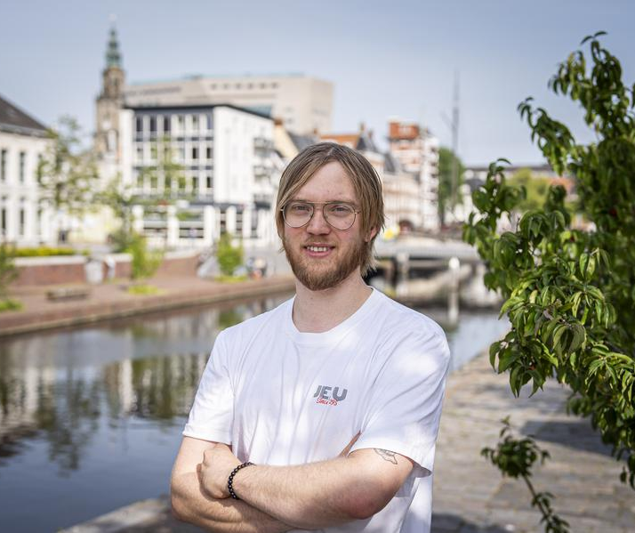
Kort voorstellen: - Allard Hans Roest - Docent-Onderzoeker & Projectleider Hanze - Extern promovendus Rijksuniversiteit Groningen

Slide 3
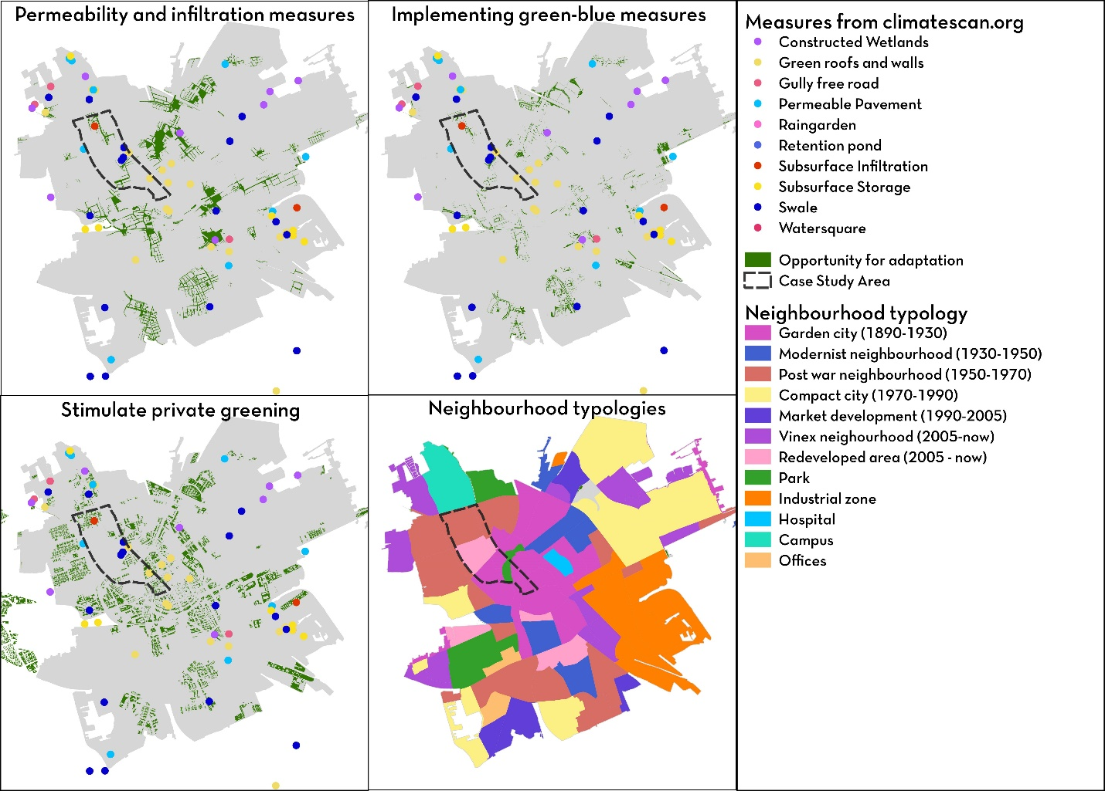
Mijn onderzoek
Waar liggen kansen voor klimaatadaptatie
Wat zijn klimaatadaptieve Governance Arrangements?
Wat zijn perspectieven van bewoners over klimaatadaptatie
Wat zijn effectieve beleidsinstrumenten voor klimaatadaptatie

Slide 4
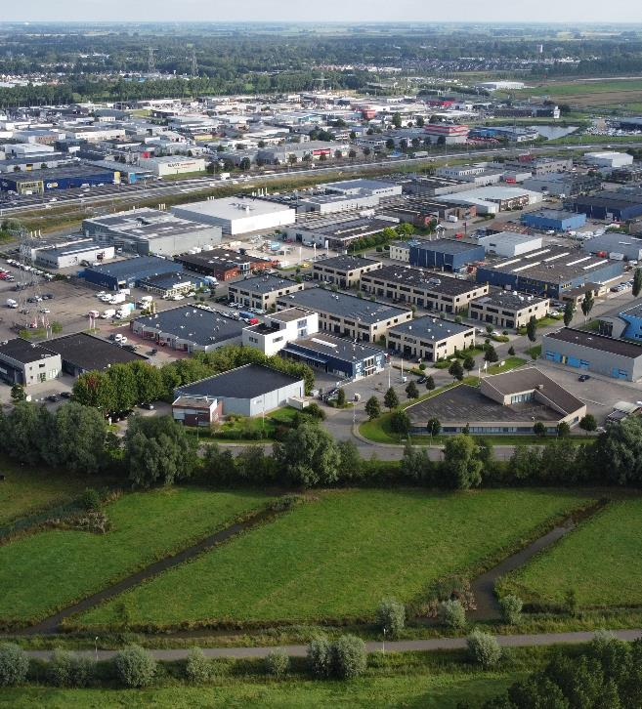
Vandaag op het programma:
Klimaatadaptatie in Groningen:
Beleidsdoelen en ambities
Aanpak
Het project Euvelgunne
Locatie
Aanpak
Maatregelen
Lessons learned

Slide 5
Deel 1
Klimaatadaptatie in Groningen

Slide 6
Groningen in het kort:
Zesde stad van Nederland
244 duizend inwonders
Ligging en uitdagingen
Ligging op het puntje van de Hondsrug
Strategische ligging aan grote waterstromen
Nu: Wateroverlastrisico’s

Slide 7
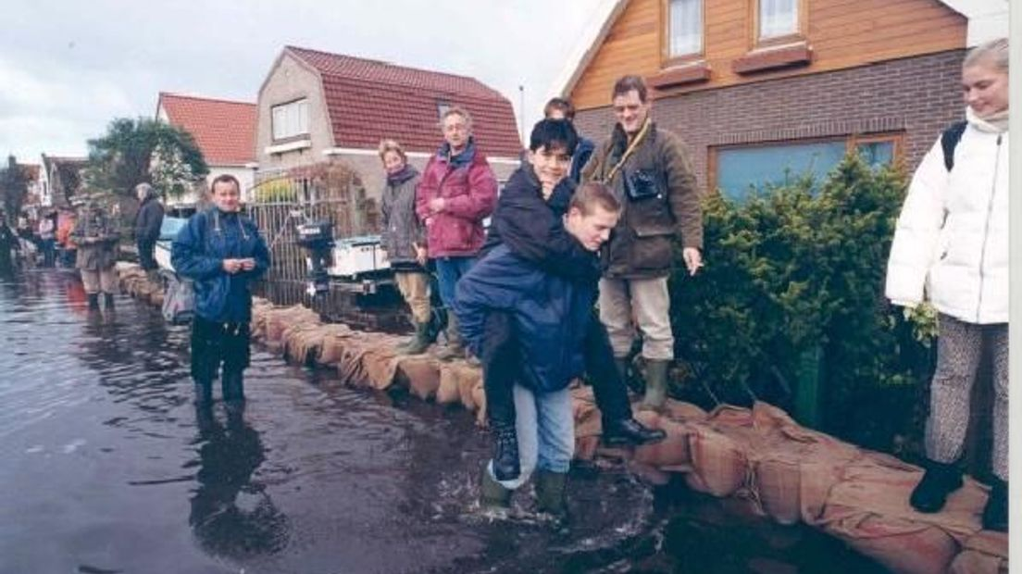
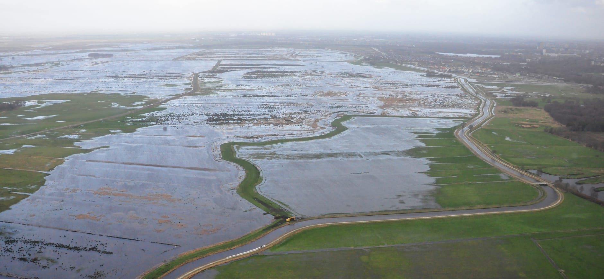
Klimaatadaptatie in Groningen
Grote overstromingen in 1998, 2012 hebben klimaatadaptatie hoog op de agenda geplaatst
Doel klimaatadaptatie: Sponswerking vergroten
Implementeren groen- blauwe maatregelen waar mogelijk
Terugbrengen oude groenstructuren en waterlichamen
Geschiedenis adaptatiebeleid:
Eerste stukken, 2016
Beleidsplannen en uitvoeringsagenda 2012
Onderdeel van programma ruimtelijke kwaliteit

Slide 8
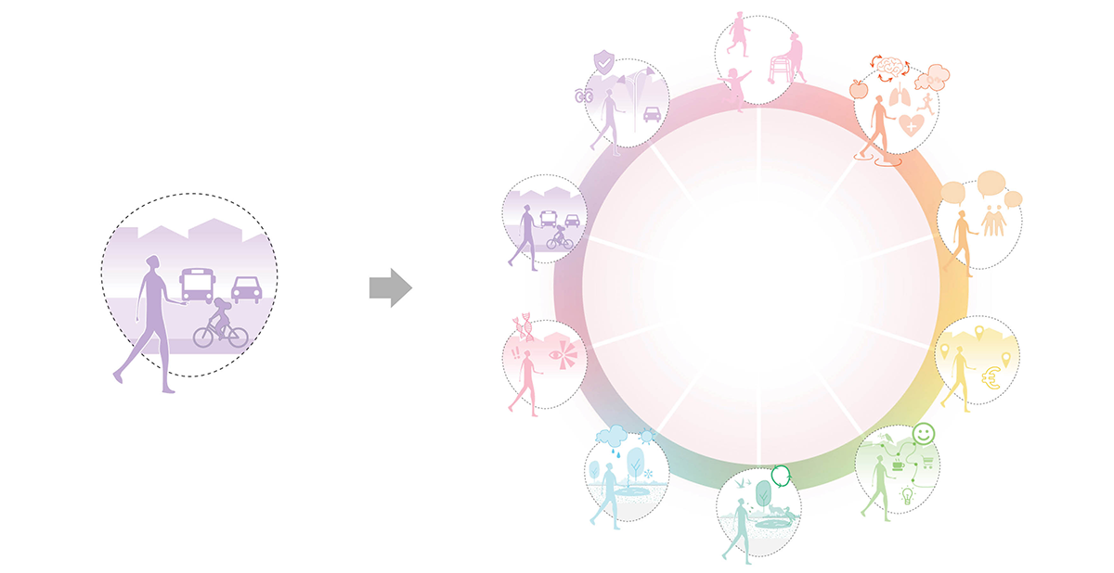
Adaptatieaanpak in Groningen
Ruimtelijke kwaliteit:
In projectontwikkeling:
12 dimensies van leefkwaliteit
Klimaatadaptatie is hier onderdeel van
Ontwerpleidraad
In beheer en onderhoud:
Van: Schoon, heel, veilig
Naar: Kwaliteitsgedreven beheer en onderhoud
Doel: Klimaatadaptatie in alle ontwikkelingen meenemen
Hoe: Samenwerken

Slide 9
Deel 2
Bedrijventerrein Euvelgunne

Slide 10
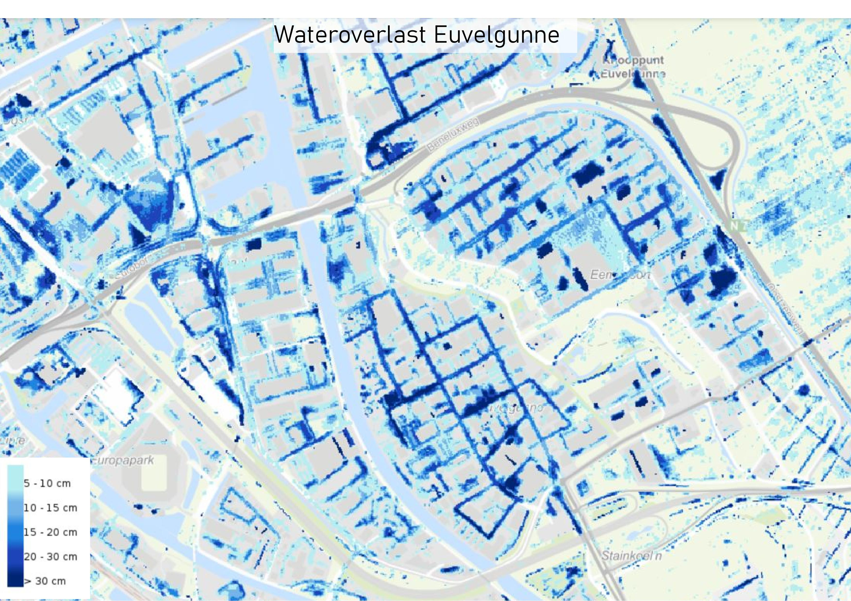
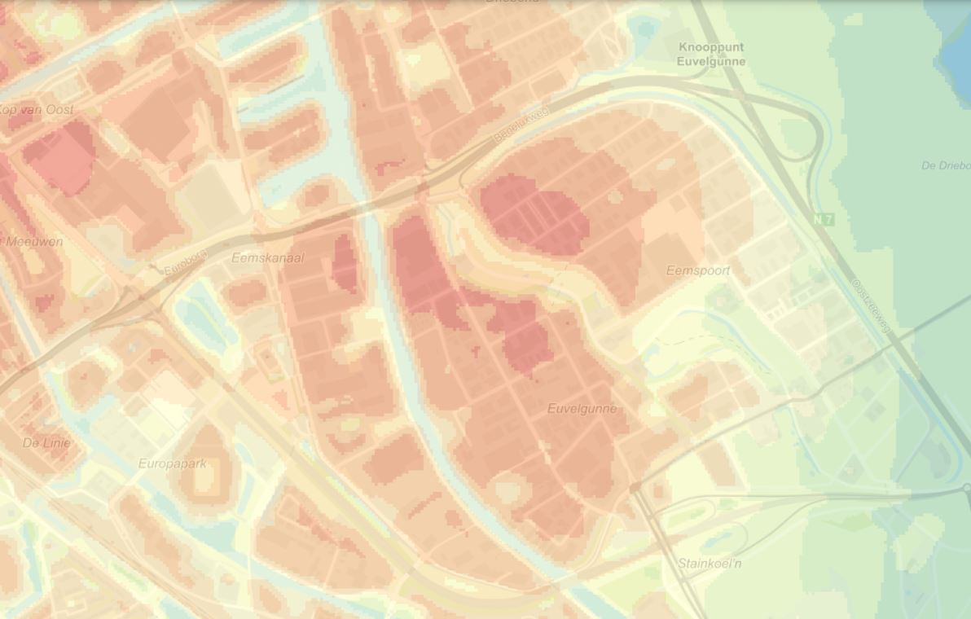
Euvelgunne in cijfers
In het kort:
Experimenten met nieuwe beleidsinstrumenten
Klimaatadaptatie als een must bij stedelijke ontwikkelingen
64 hectare
60 – 80 % van het oppervlak op de bedrijventerreinen verhard
75 – 82 % van het oppervlak in particulier bezit is
120 bedrijven
Veel MKB en maakindustrie

Slide 11
De ligging van Euvelgunne

Slide 12
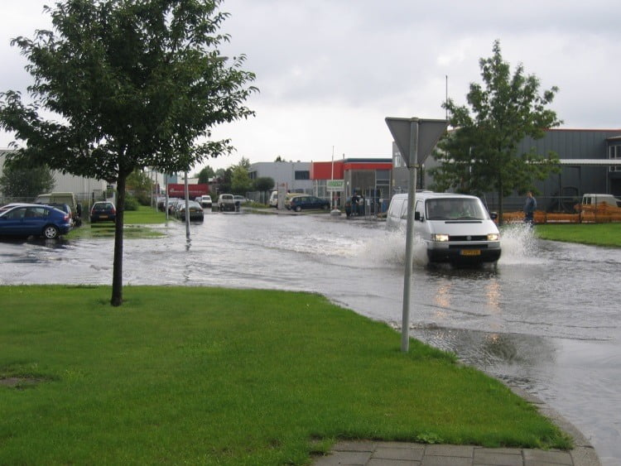
De achtergrond van het project

Slide 13
Projectdoelen
Twee projecten, één doel
Klimaatregelen Euvelgunne
Afkoppelen bedrijfspanden gemengd riool
Afvoeren overtollig regenwater naar Hunzeloop
Het slimme riool
Meten waterkwaliteit in riool
Gecontroleerd overstorten op Winschoterdiep
Doel: Verlichten riooldruk

Slide 14
Aanpak
Stap 1: Inventariseren bedrijven
Dakoppervlak
Ligging op het terrein
Inventariseren interesse
Stap 2: Watercoach op pad
In gesprek met bedrijven
Kansen en belemmeringen in kaart
Advies op maat
Stap 3: Implementerne
Subsidie tot 80%
Innovatieve maatregelen krijgen voorrang
Beheer en onderhoud is voor eigen rekening

Slide 15
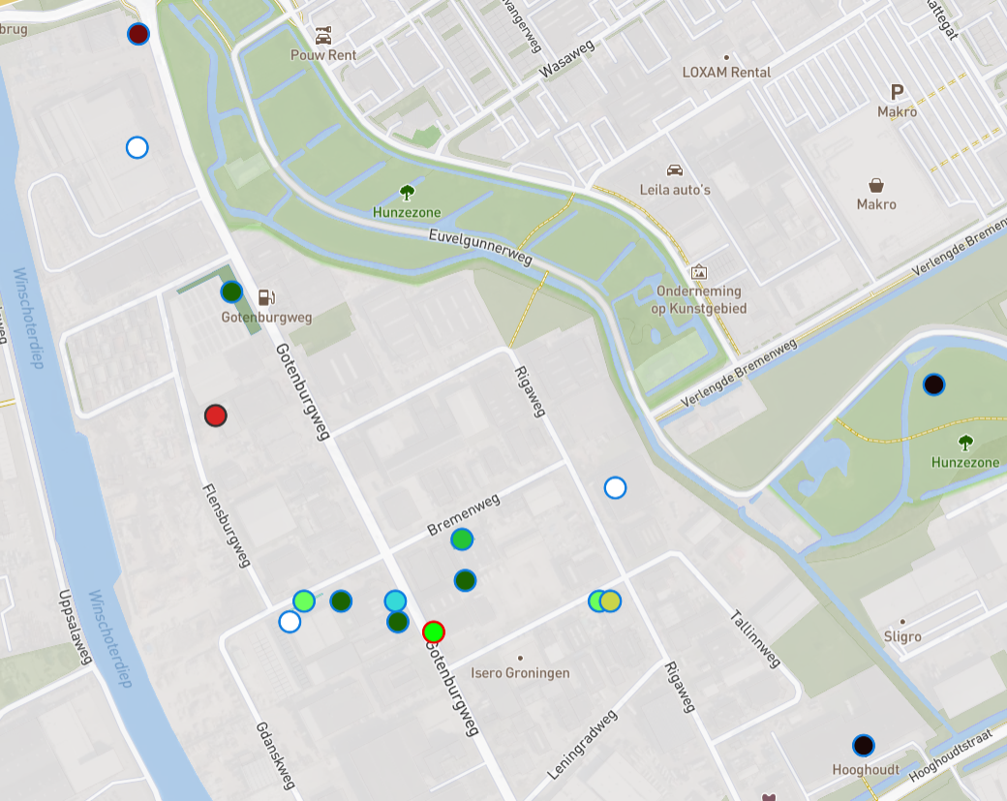
De maatregelen
Afkoppelen daken richting:
Groene maatregelen
Biodiversiteitswadi
Compacte wadi
Raingarden
Grijze maatregelen:
Waterdoorlatende verharding
Waterhergebruiksystemen

Slide 16
Groenblauwe maatregelen

Slide 17
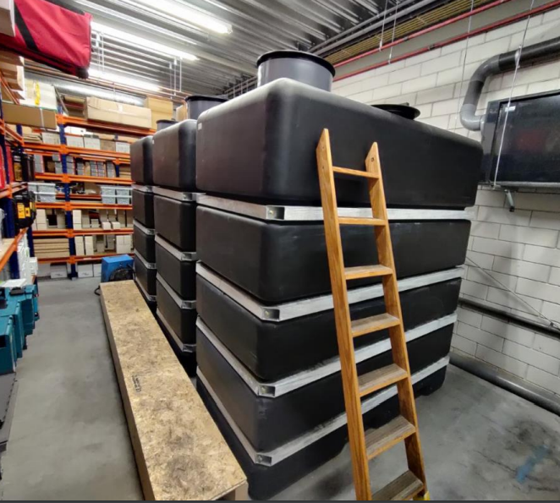
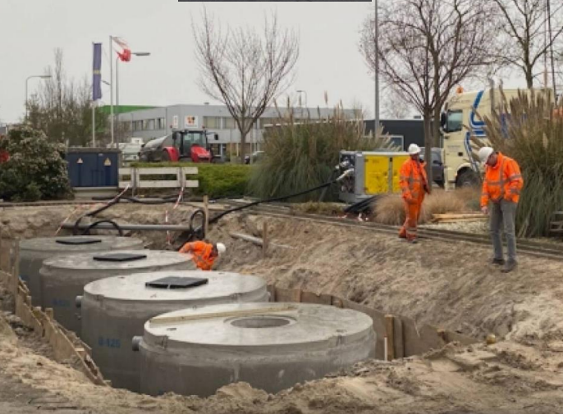
Grijze maatregelen

Slide 18
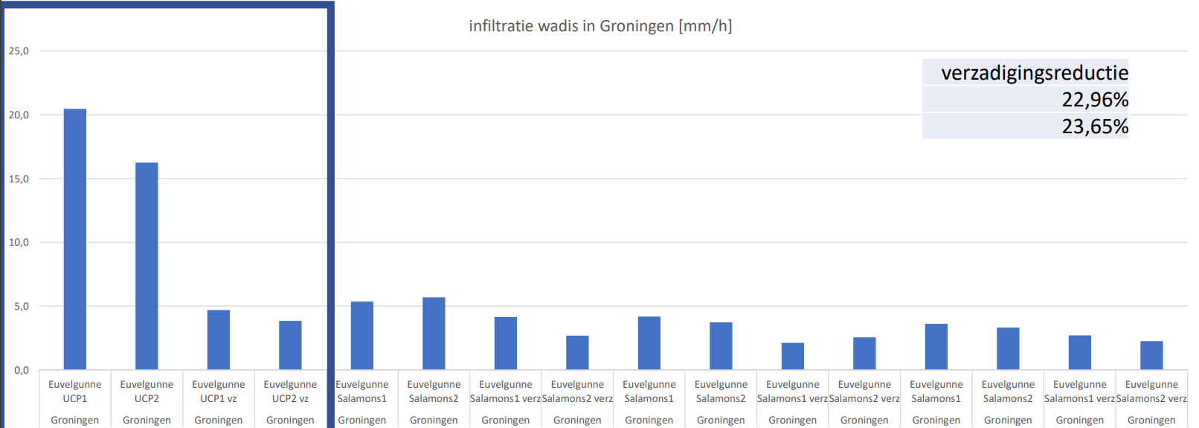
Werking van maatregelen
Full scale test
Doorlopende metingen

Slide 19
Lessons learned
Werken met ondernemers vraagt veel tijd
Eerste ondernemers vinden was lastig
Gedurende het project nam interesse toe
Bedrijven willen door!
Participatie voor een gemeente is soms lastig
Nauwe projectdefinitie (afkoppelen)
Hierdoor soms terug naar top-down
Ondernemers hakken in het zand
Klimaatadaptie is ondergeschikt aan werklandschap

Slide 20
Vervolgstappen gemeente
Ondernemersvereniging kijkt naar de andere kant van de Hunze
Maatregelen voor water en hitte
Financiering vanuit OZB
Ook interesse op andere terreinen:
Verblijfskwaliteit meubelboulevard
Ook op nationale schaal!
Gemeente
Doorontwikkeling Hunzeloop, ook over een ander bedrijventerrein

Slide 21
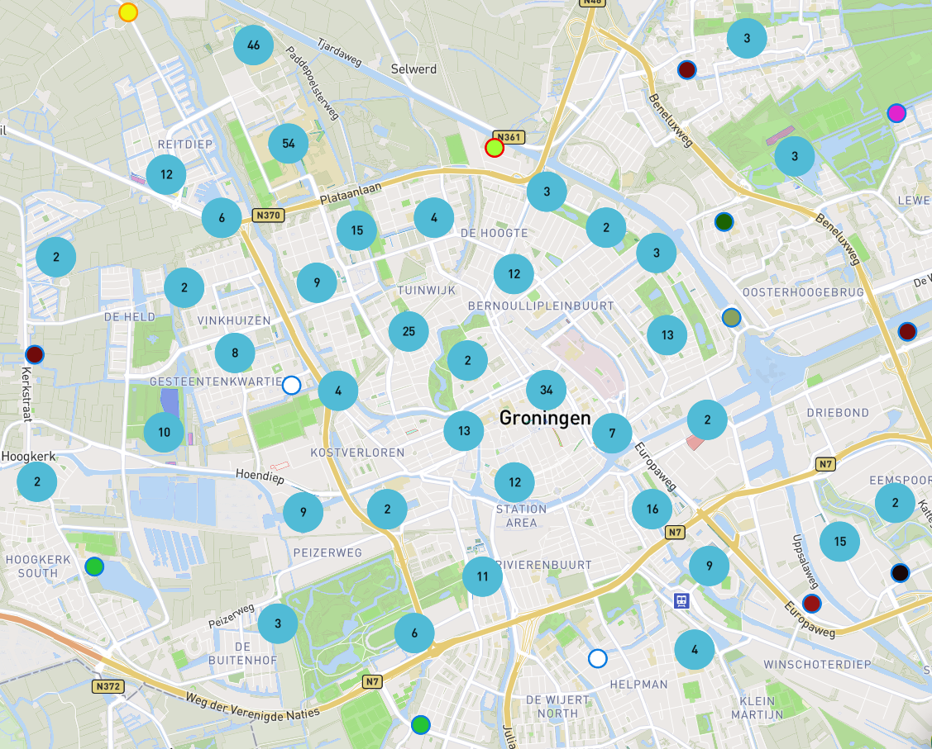
De lonkende toekomst:

Slide 22
Bedankt voor jullie aandacht! Vragen: a.h.roest @ pl.hanze.nl

